Slide 1
Додавання тексту до графічних зображень та його форматування

Slide 2
Додавання тексту до графічних зображень та його форматування
Як і в інших графічних редакторах, до створеного зображення в середовищі Inkscape можна додавати текстові написи.
Для цього використовують інструмент Створення та зміна текстових об’єктів з Панелі інструментів.

Slide 3
Додавання тексту до графічних зображень та його форматування
Щоб додати до зображення напис, потрібно:
вибрати інструмент Текст
установити вказівник у потрібне місце;
А
клацнути лівою кнопкою миші й увести текст із клавіатури.
К
Л
С

Slide 4
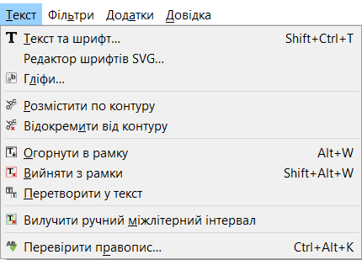
Додавання тексту до графічних зображень та його форматування
Створений текстовий напис можна редагувати та форматувати. Для виконання дій з текстом використовують вказівки меню Текст.

Slide 5
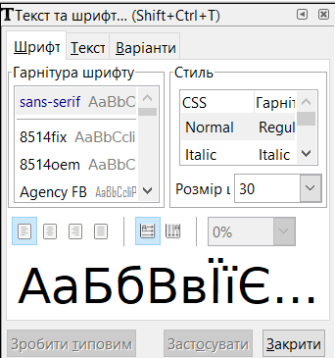
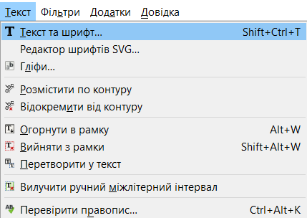
Додавання тексту до графічних зображень та його форматування
Налаштувати параметри форматування тексту можна за допомогою вказівки Текст ⇒ Текст та шрифт.

Slide 6
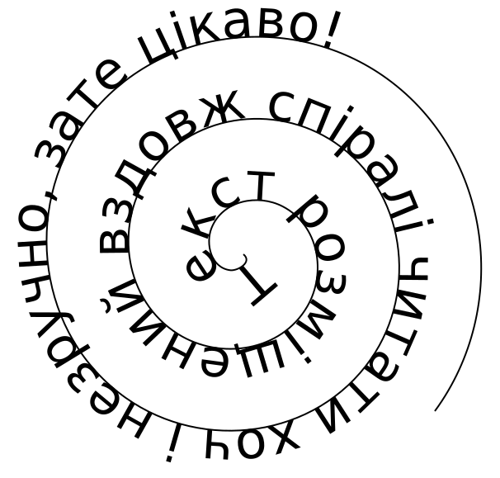
Додавання тексту до графічних зображень та його форматування
Щоб текст розміщувався вздовж кривої або контуру фігури, слід виділити текстовий напис і відповідний графічний об'єкт при натисненій клавіші Shift та виконати вказівку Текст ⇒ Розмістити по контуру.

Slide 7
Додавання тексту до графічних зображень та його форматування
Оформити текстовий блок
Для оформлення текстового блоку текст треба ввести в один рядок, виділити текстовий об'єкт і об'єкт, у який цей текст буде вміщено, і вибрати команду
Текст ⇒ Огорнути в рамку

Slide 8
Дайте відповіді на запитання
Як користуватися інструментом Текст?
Як змінити колір штриха для символа в тексті?
Як розмістити текст вздовж кривої або контуру фігури?
Які ви знаєте варіанти оформлення текстового блоку?

Slide 9
Дякую за увагу!

